Slide 1


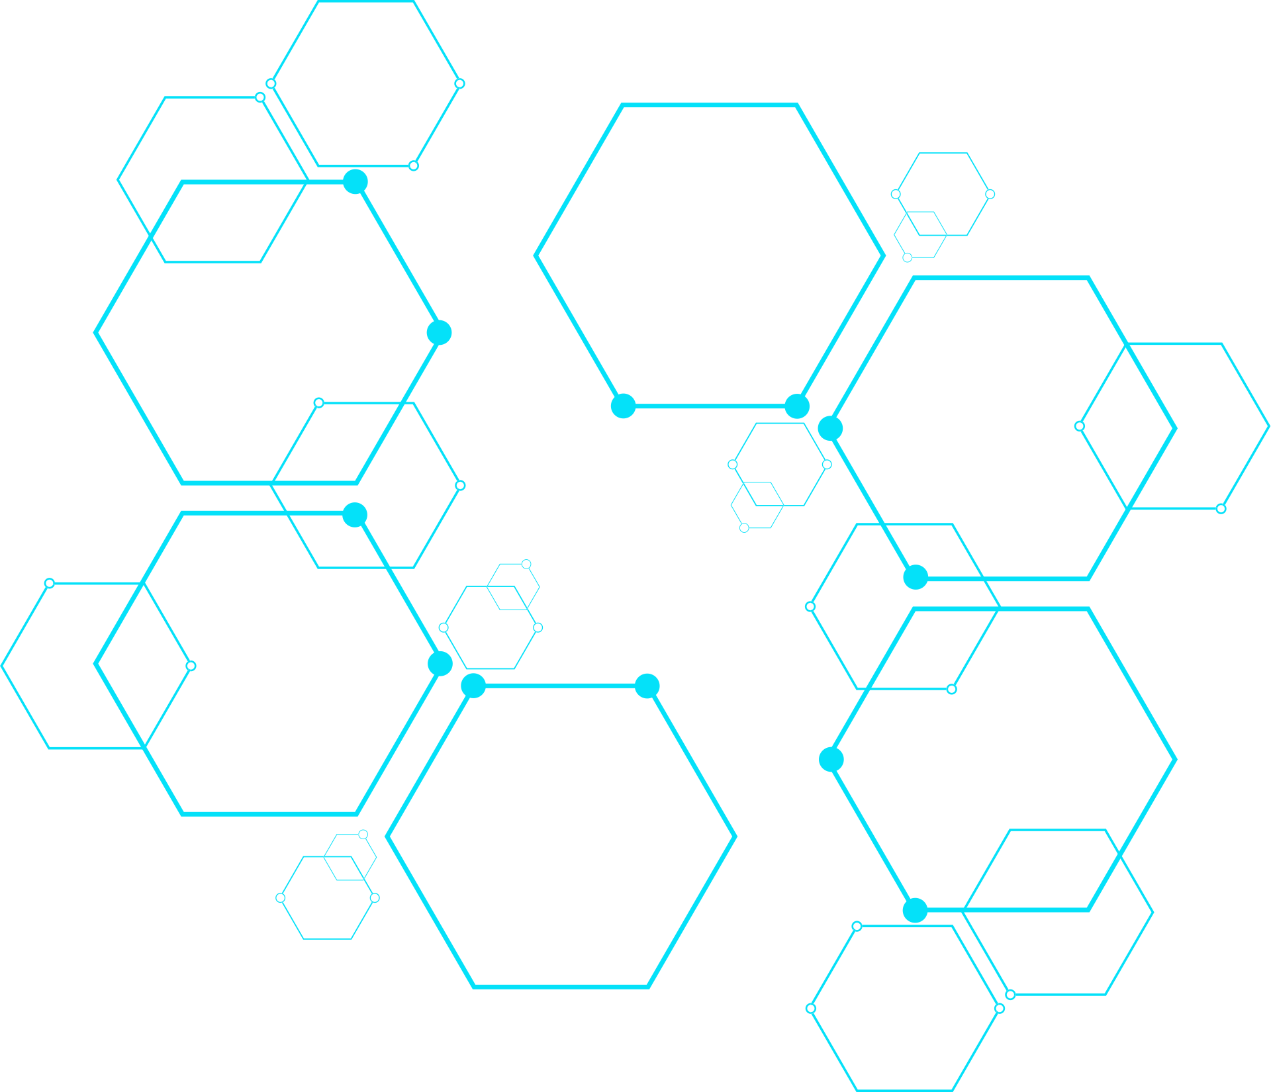
Modelo TCP/IP
Modelo OSI
Presented By
Samantha Alves

Slide 2
Modelo OSI:
Quais são as 7 camadas do modelo:

Slide 3


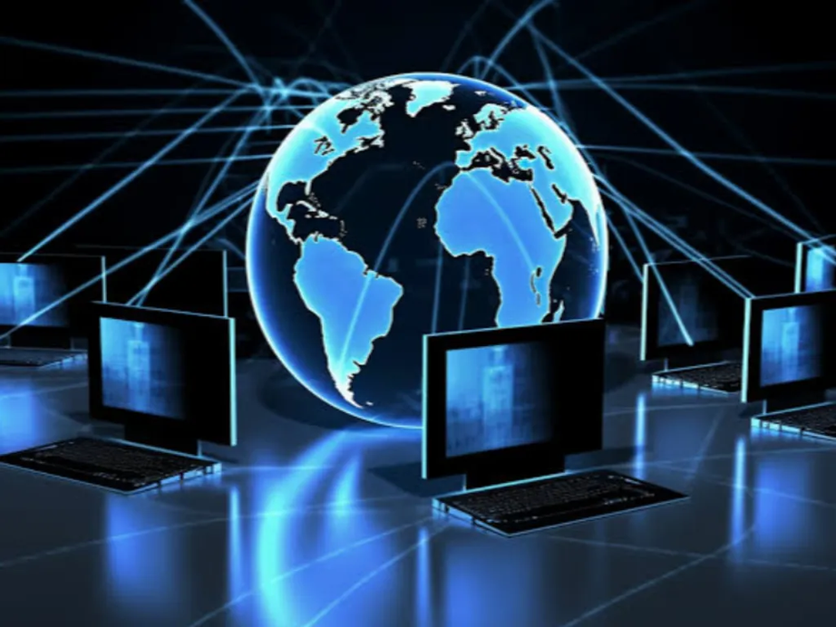

Thynk Unlimited
Introdução
O Modelo OSI (Open Systems Interconnection) é um modelo de referência criado pela ISO para padronizar e explicar como sistemas heterogêneos se comunicam em rede. Ele divide a comunicação em 7 camadas bem definidas. A ideia central é encapsulamento: cada camada acrescenta (ou retira) informações específicas ao passar os dados para cima/baixo.

Slide 4

Camada 1 — Física
Camada 2 — Enlace (Data Link)
Função / responsabilidades
Função / responsabilidades
Transmissão dos bits brutos pelo meio físico: especificações elétricas, ópticas, mecânicas e funcionais (cabos, conectores, sinalização, taxa de transmissão).
Define topologias físicas, codificações, modulação.
Comunicação confiável entre dispositivos fisicamente conectados: controle de acesso ao meio (MAC), detecção de erro (CRC), endereçamento físico (MAC), controle de fluxo em nível de enlace.
Dois subníveis em IEEE 802: LLC (Logical Link Control) e MAC.
Meios/tecnologias:
Protocolos e tecnologias:
cabos UTP (Cat5e/6), fibra óptica, cabos coaxiais, rádio (Wi-Fi), modems, sinais elétricos/ópticos.
Ethernet (IEEE 802.3), Wi-Fi (IEEE 802.11), PPP, VLANs (802.1Q), STP (Spanning Tree Protocol — evita loops), LACP.

Slide 5
Camada 3 — Rede
Camada 4 — Transporte
Função / responsabilidades
Função / responsabilidades
Endereçamento lógico (IP), encaminhamento (routing) e roteamento entre sub-redes.
Fragmentação e reassembly (em IPv4), seleção de rota, políticas de QoS (em alguns casos).
Entrega fim-a-fim entre processos: multiplexação por portas, confiabilidade (ou não), controle de fluxo, controle de congestionamento.
Segmentação (dados da aplicação em segmentos) e remontagem.
Protocolos principais:
Protocolos principais:
P (IPv4, IPv6), ICMP (mensagens de controle: echo, unreachable), IGMP (multicast), ARP (mapeia IP → MAC — frequentemente vista entre camada 2/3), OSPF/BGP (protocolos de roteamento — operam entre roteadores, camada de rede/inter-redes).
P (IPv4, IPv6), ICMP (mensagens de controle: echo, unreachable), IGMP (multicast), ARP (mapeia IP → MAC — frequentemente vista entre camada 2/3), OSPF/BGP (protocolos de roteamento — operam entre roteadores, camada de rede/inter-redes).

Slide 6
Camada 5 — Sessão
Camada 6 — Apresentação
Função / responsabilidades
Função / responsabilidades
Controle de diálogo entre dois hosts: estabelecer, manter e encerrar sessões.
Sincronização (inserir pontos de verificação para recuperação de sessão) e gerenciamento de tokens.
Tradução de formatos (ex.: de UTF-8 para outro), compressão, cifragem/decifragem de dados, marshalling/unmarshalling de objetos.
Garante que os dados enviados pela aplicação do lado A possam ser lidos pela aplicação do lado B.
Protocolos/serviços:
Protocolos/tecnologias:
NetBIOS, RPC, SMB (tem componentes de sessão), alguns sockets de sessão.
TLS/SSL (também frequentemente representado em camada de aplicação na prática), ASN.1, formatos de mídia (JPEG, MPEG) — responsável por definição de formatos.

Slide 7
Camada 7 — Aplicação
Função / responsabilidades
Fornecer serviços diretamente às aplicações do usuário (navegadores, clientes de e-mail, etc.).
Formatos de dados, autenticação, sessão de usuário (parte dela), transferência de arquivos, correio eletrônico.
Exemplos de protocolos:
HTTP/HTTPS (porta 80/443), FTP (21), SMTP (25), POP3 (110), IMAP (143), DNS (53 — também atua em camada inferior por UDP).

Slide 8
Arquitetura TCP/IP:
O modelo TCP/IP (ou suíte de protocolos TCP/IP) é um conjunto de protocolos criado durante o desenvolvimento da ARPANET e padronizado pela IETF. É centrado em implementações práticas usadas na Internet.

Slide 9
Camadas do TCP/IP (modelo clássico em 4 camadas)
1.Camada de Acesso à Rede (Link / Network Interface)
2.Camada de Acesso à Rede (Link / Network Interface)
Responsável por roteamento e endereçamento lógico.
IP é o protocolo-chave (IPv4 e IPv6).
Protocolos de suporte: ICMP (controle e diagnóstico — ping, TTL/exceeded), IGMP (multicast), ARP (IPv4), NDP (IPv6 neighbor discovery).
Roteamento: OSPF, BGP, RIP (protocolos que ajudam roteadores a trocar info de rota — implementados “acima” da camada internet mas considerados parte da arquitetura de roteamento).
Equivale às camadas Física + Enlace do OSI.
Responsável por enviar pacotes IP como quadros pelo meio físico.
Protocolos/tecnologias: Ethernet, Wi-Fi (IEEE 802.11), PPP, Frame Relay, DSL, ARP (mapeamento), 802.1Q (VLAN).
Problemas/tópicos: MTU, fragmentação a nível de enlace, VLANs, STP.

Slide 10
Camadas do TCP/IP (modelo clássico em 4 camadas)
3.Camada de Transporte
4.Camada de Aplicação
Fornece comunicação fim-a-fim entre processos.
TCP (transmission control protocol) e UDP (user datagram protocol) são os principais.
Funções: multiplexação por portas, confiabilidade (TCP), controle de congestionamento, checksums de cabeçalho e dados.
Portas bem conhecidas: HTTP (80), HTTPS (443), SSH (22), DNS (53 UDP para queries), DHCP (67/68 UDP).
Engloba as funcionalidades das camadas 5–7 do OSI (Aplicação, Apresentação e Sessão).
Protocolos: HTTP/HTTPS, SMTP, FTP, DNS, DHCP, SSH, TLS (segurança), SNMP, POP3, IMAP, SIP (VoIP), RTP (streaming, geralmente sobre UDP).

Slide 11

Como as camadas do TCP/IP se relacionam com o OSI
TCP/IP.Application ≈ OSI Camadas 5–7 (Aplicação, Apresentação, Sessão) — na prática muitos protocolos implementam funções dessas camadas.
TCP/IP.Transport ≈ OSI Camada 4 (Transporte).
TCP/IP.Internet ≈ OSI Camada 3 (Rede).
TCP/IP.Link ≈ OSI Camadas 1–2 (Física + Enlace).
Obs.: o mapeamento não é perfeito—algumas funções estão espalhadas. Por exemplo, TLS pode ser visto entre Aplicação e Transporte; ARP fica entre Link e Internet.

Slide 12
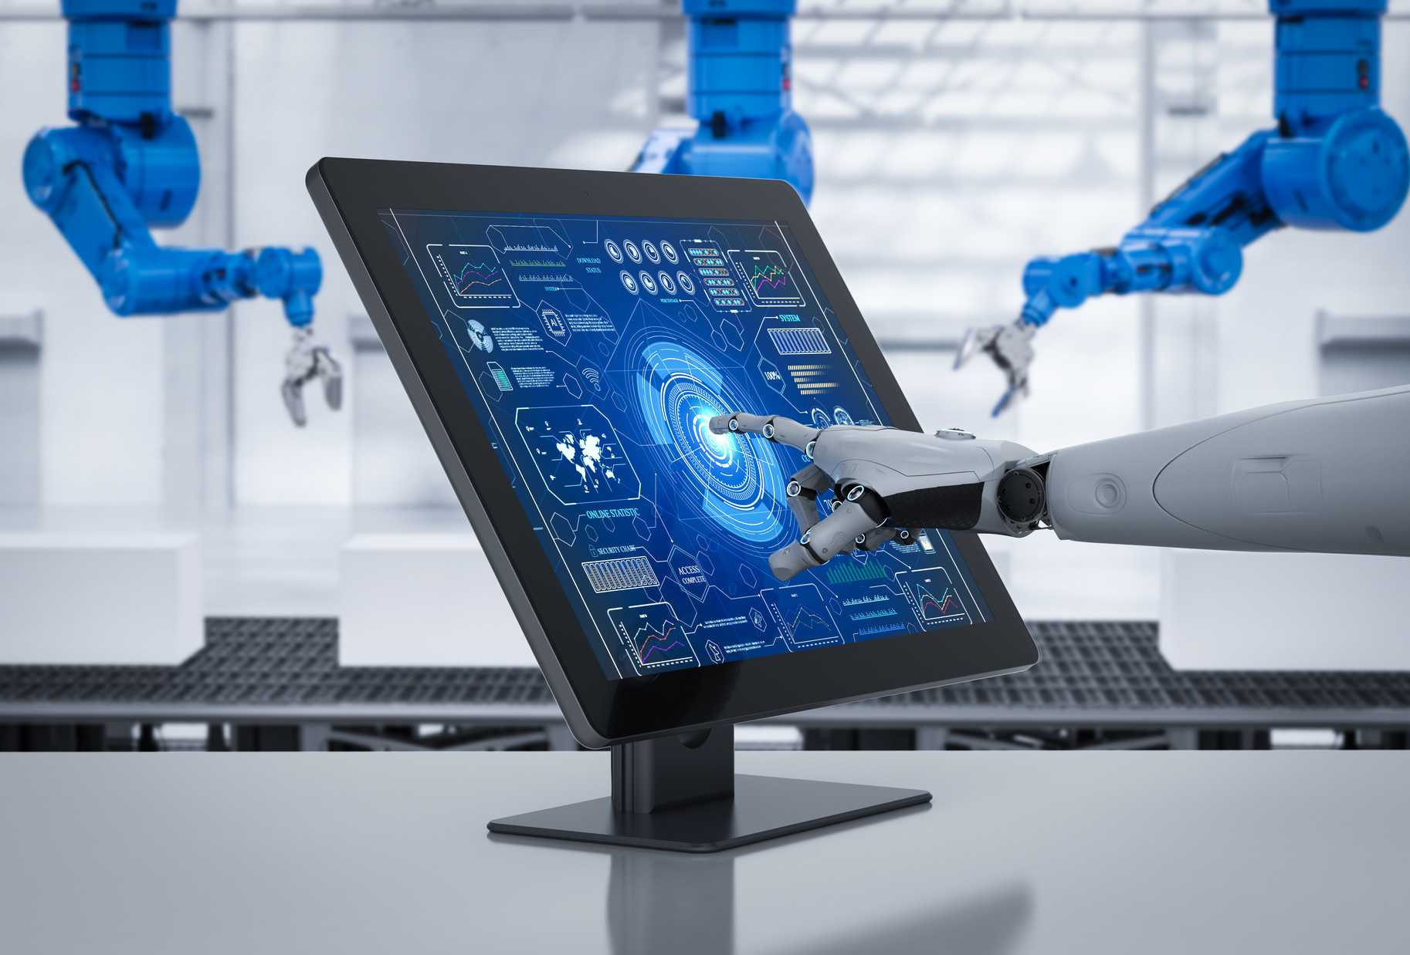
Detalhes práticos importantes no TCP/IP
Roteamento e BGP/OSPF — protocolos que mantêm tabelas de rota entre roteadores. BGP é o “protocolo da Internet” para troca entre sistemas autônomos (ISPs).
NAT (Network Address Translation) — técnica muito usada para economizar endereços IPv4; traduz endereços privados para públicos. Acontece tipicamente no limite entre rede local e Internet (roteador). Impactos: quebra end-to-end, complica algumas aplicações P2P e VoIP.
Fragmentação IPv4 vs IPv6 — em IPv4 roteadores podem fragmentar; em IPv6 a fragmentação é feita pelo host originador.
ICMP — mensagens de controle (ping — echo request/reply; destination unreachable; time exceeded) úteis para diagnóstico.
Segurança — TLS (aplicação), IPsec (rede), VPNs, ACLs em roteadores, firewalls, filtragem por estado.

Slide 13
Comparativo crítico (semelhanças, diferenças, prós/contras)

Slide 14


Semelhanças
Ambos são modelos em camadas que usam o conceito de encapsulamento.
Compartilham conceitos: endereçamento, roteamento, fragmentação, multiplexação por portas, detecção de erros em enlace.
Diferenças principais
Ambos são úteis para ensinar e solucionar problemas em redes.
Objetivo histórico: OSI foi projetado como modelo de referência teórico para padronizar comunicação; TCP/IP foi criado como implementação prática para fazer a rede funcionar (Internet).
Número de camadas: OSI tem 7, TCP/IP tem 4 (ou 5 em algumas literaturas).
Adoção: OSI é raramente implementado literalmente; TCP/IP descreve protocolos reais usados na internet.
Flexibilidade: TCP/IP mistura funcionalidades que no OSI seriam separadas (ex.: segurança/criptografia, NAT, resolvers DNS na camada de aplicação).
Formalidade: OSI define serviços e interfaces bem separadas; TCP/IP prioriza interoperabilidade e evolução incremental (IETF RFCs).

Slide 15


Por que OSI é considerado teórico e TCP/IP mais prático?
OSI
Especificou camadas, serviços e interfaces de maneira acadêmica — foi útil pedagogicamente, mas poucas implementações seguiram o padrão "puramente OSI".
TCP/IP
Nasceu de necessidade prática (ARPANET). Suas especificações e RFCs descrevem protocolos implementáveis e cresceram com a adoção. Ou seja, enquanto OSI descreve como idealmente dividir responsabilidades, TCP/IP descreve como realmente comunicar.

Slide 16
Vantagens de estudar ambos
Quando usar qual modelo
OSI
OSI
Fornece vocabulário e estrutura didática — bom para entender onde ocorre cada tipo de problema (ex.: se é físico, enlace, rede, transporte ou aplicação).
Ensino e diagnóstico: use OSI para mapear problemas (por exemplo: “o ping testa até a camada 3” — ICMP).
TCP/IP
TCP/IP
Dá conhecimento prático e operacional — essencial para trabalhar com redes reais, configurar roteadores, diagnosticar internet, entender NAT, IPv6, BGP, DHCP.
Juntos dão visão conceitual + aplicabilidade — facilitam troubleshooting e design de sistemas em rede.
Implementação e configuração: use TCP/IP para falar de endereços IP, NAT, TCP, UDP, DNS, BGP, IPv6 etc.

Slide 17

Obrigada

